Slide 1

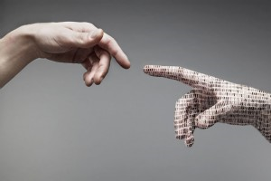
Internet des Objets
Smartphones
Objets communicants
Objets interactifs
Web 3.0
Capteurs
Mobilité
Ubiquité
Géolocalisation
RF ID
Réalisé par : AZZIMANI Khalid
BAKRI Anouar
EL HAYDOUNI Othman

Slide 2

Plan
Introduction
Qu’ est ce qu’ un objet ?
Pourquoi l’internet des objets?
Applications de l’IoT
Standardisation
Objets connectés
DIY IoT Démo avec

Slide 3
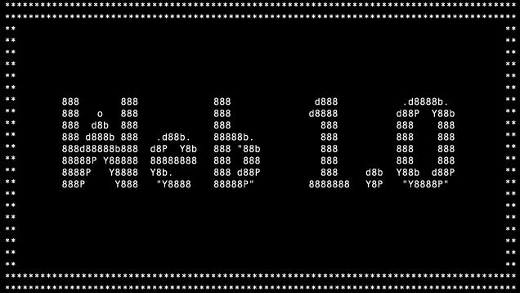
Introduction

Slide 4

Introduction

Slide 5
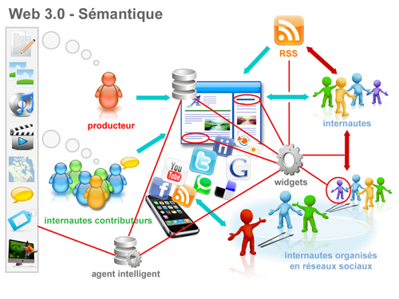
Introduction

Slide 6
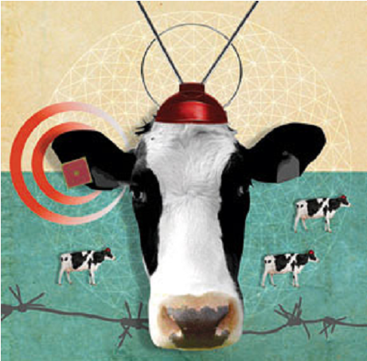
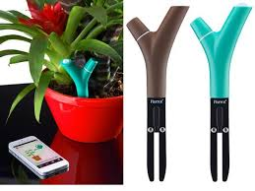
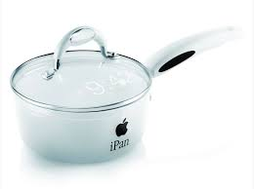
Qu’ est ce qu’ un objet ?

Slide 7
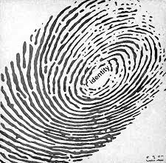
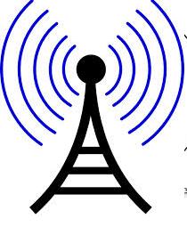
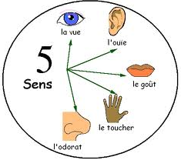
Qu’ est ce qu’ un objet ?

Slide 8

Pourquoi l’internet des objets?

Slide 9
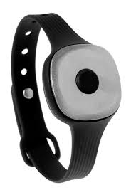
Pourquoi l’internet des objets?

Slide 10

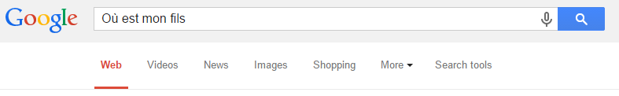
Pourquoi l’internet des objets?

Slide 11
Applications de l’IoT
la santé
la planification urbaine
la détection environnementale
les services d'urgence
l'achat mobile
domotique
Notes:
Ensemble des techniques visant à l’automatisation de certains aspects de l’habitat (éclairage automatique, gestion de l’énergie,

Slide 12

Standardisation
Normes et standards
Ensemble des protocoles (TCP/IP, SMTP, HTTP, ..)
Codes-barres, EAN
Un standard s'est imposé depuis les années 1970 pour l'identification des produits
Le système EPC,RFID
Puces électroniques contiennent un identifiant et des données sur les objets
Notes:
ces protocoles représente un langage commun à tous les systèmes connectés, quels que soient leur marque, leur système d'exploitation ou les outils logiciels utilisés
le code EAN (European Article Numbering) Il s'agit du code-barres que l'on trouve de nos jours sur la grande majorité des produits de consommation courante

Slide 13
Conditions de réussite
Le déploiement d’IPV6 (internet des objets)
La neutralité du Net (pour tous, de partout, sans discrimination de contenu)
La protection des données
Education/formation des utilisateurs
Plateformes de service, de discussion, de formation

Slide 14
Objets connectés
Tendance lourde : En 2020, il devrait avoir 80 milliards d’objets connectés
Le leader mondial du secteur, Philips : “Notre vision ? A terme toutes les ampoules auront leur adresse Internet. La lumière deviendra un objet intelligent qui pourra être piloté à distance et saura reconnaître son environnement”
Notes:
Ce sont des matériaux électroniques qui peuvent communiquer avec un smartphone, une tablette ou un ordinateur par le biais d'une liaison sans fil.
L'intérêt principal, c'est l'interactivité
Inconvénients :

Slide 15

DIY IoT avec
DÉMO
DIY : Do It Yourself
IoT : Internet Of Things

Slide 16
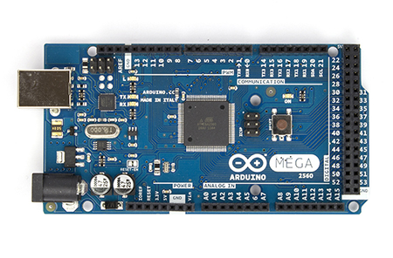
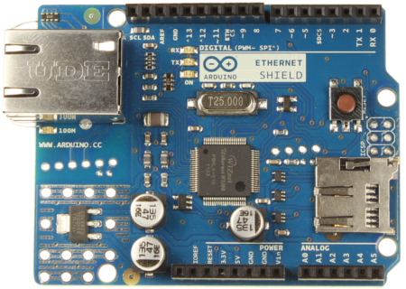
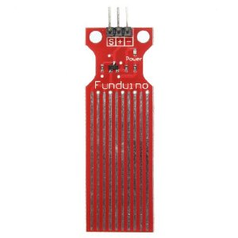
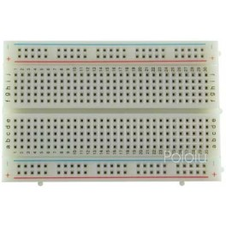
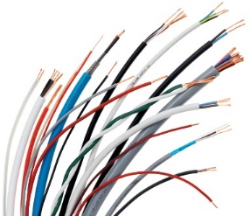
Comment ?
Capteur
Ou DIY +
+
+ Code
= Objet Connecté
Notes:
Capteur eau : http://domomaroc.com/?product=capteur-deau prix 40 dh arduino mega prix : 350 dhs arduino leonardo uno nano

Slide 17
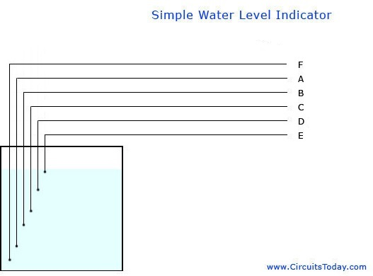
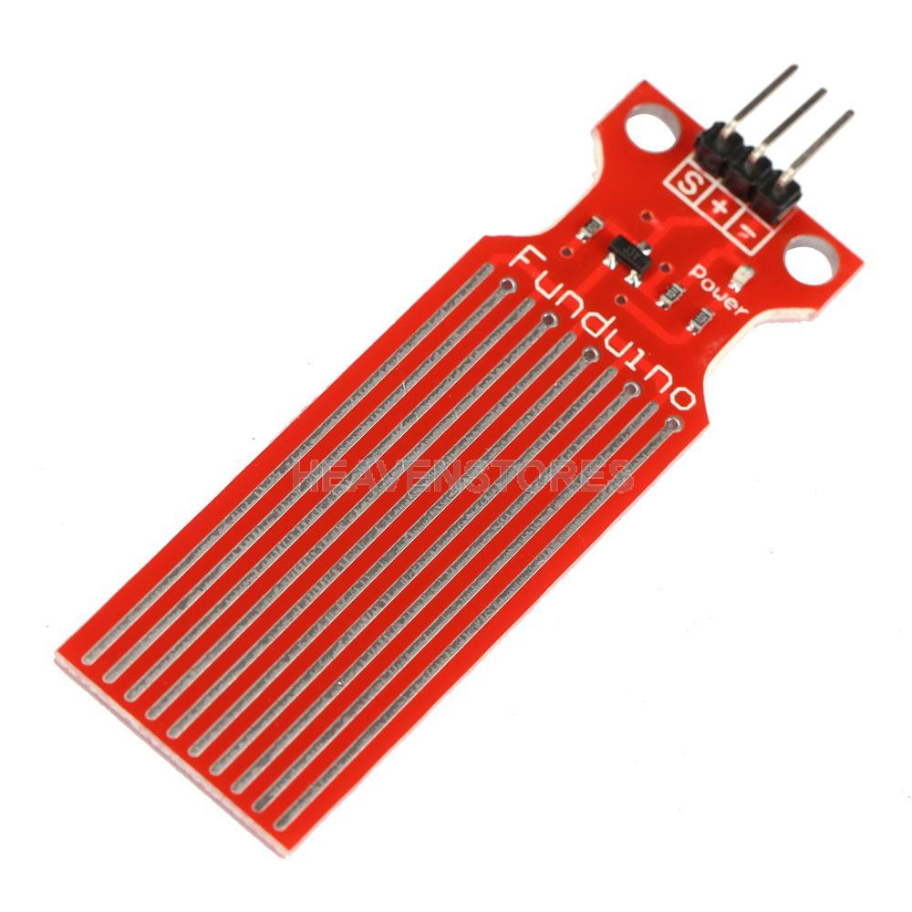
Comment ?

Slide 18
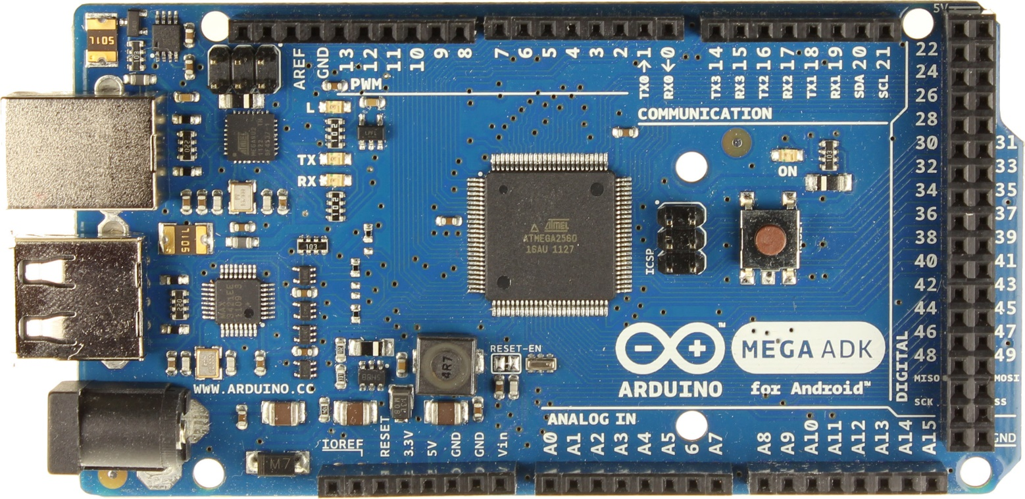
Comment ?

Slide 19
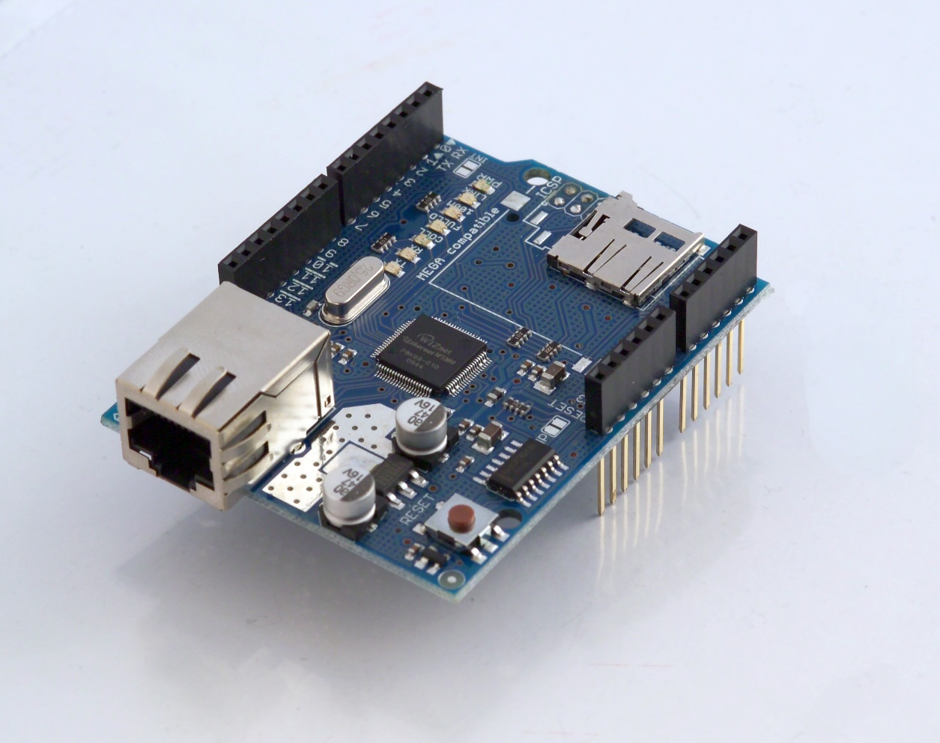
Comment ?

Slide 20
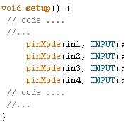

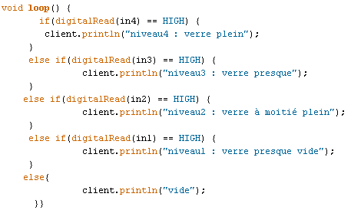
Comment ?
Le Circuit et l’Arduino code workflow : cas console Arduino IDE
2
3
Compile/Upload/run. Only one click
4

Slide 21


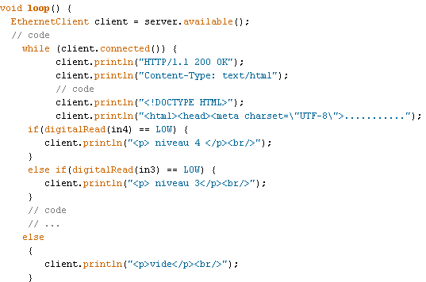
Comment ?
Le Circuit et l’Arduino code workflow : Cas Objet Connecté
2
3
4
Compile/Upload/run. Only one click
5

Slide 22
Où acheter au Maroc ? À l’internationale ?
Rabat
Tredano : depuis 1966, Bab ELHAD rabat.
Massar électronique : Dior Jama3 rabat.
Electromonde Montassir : www.electromonde.com
Casa
Garage Allal
Boutique domomaroc.com
c2ez www.c2ez.ma
l’Internationale
tinydeal.com : free shipping
Ebay.com
…

Slide 23
Conclusion et Sources
Sources
https://github.com/anouarattn/DIY-IoT-PresentationEnset-17-11-2014
Conclusion
- Labcenter Proteus, Rappessbry pi… - Next

